Slide 1
ЛЕТНИЕ ПОСТРОЙКИ
Воспитатели:
Суворова Надежда Валерьевна
Румянцева Елена Константиновна

Slide 2
Цель: создать для детей условия на прогулочном участке для летних игр и забав.
Наступило долгожданное лето. Очень хочется, чтобы участок детского сада летом выглядел ярко, живо и интересно! Участок детского сада можно самостоятельно и без лишних затрат украсить различными поделками. В этом педагогам всегда помогают родители. Они у удовольствием создают различные постройки из бросового материала. Дети с удовольствием сидят и отдыхают рядом с лягушкой, наблюдают за гнездом аиста, вспоминают сказки. Даже у нашего кораблика «Смелого» вместо пассажиров растут цветы.

Slide 3
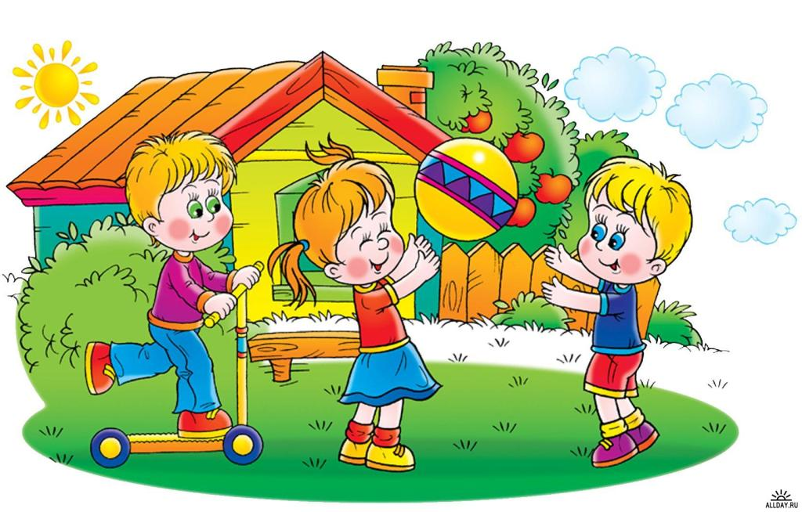
Я по улице гуляю,
Свежим воздухом дышу.
Что увидел я, что знаю
Хоть сейчас вам расскажу.

Slide 4
Кораблик «Смелый»
- Куда вы, кораблик, плывёте И где вы, кораблик, живёте? - В море я синем живу, К берегам я зелёным плыву.

Slide 5
Колобок
На тарелочке лежал,
Как остыл и убежал.
Встретил он зверей в лесу,
На беду свою - лису.
Ей попался на зубок
Круглый , вкусный …(колобок)

Slide 6
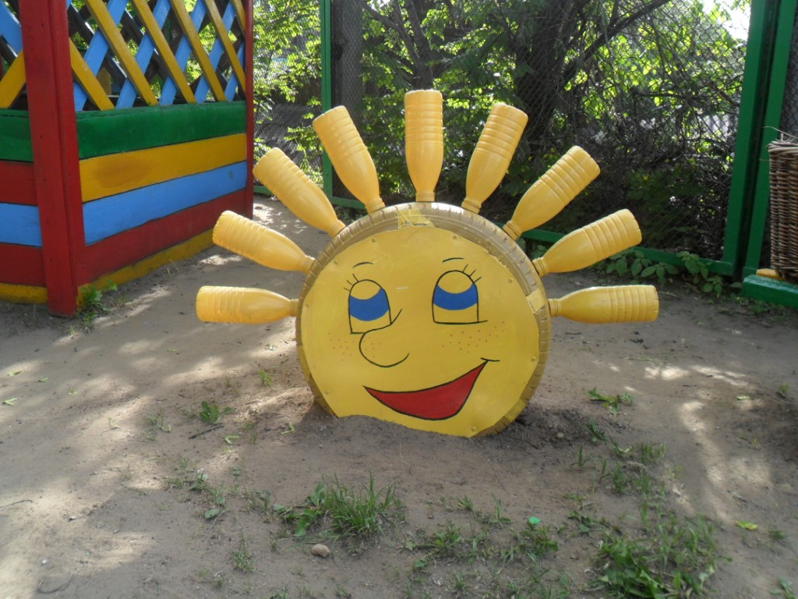
Солнышко
Я держу в ладошках солнце
Я дарю его друзьям
Улыбайтесь это просто
Лучик солнца – это ВАМ!

Slide 7
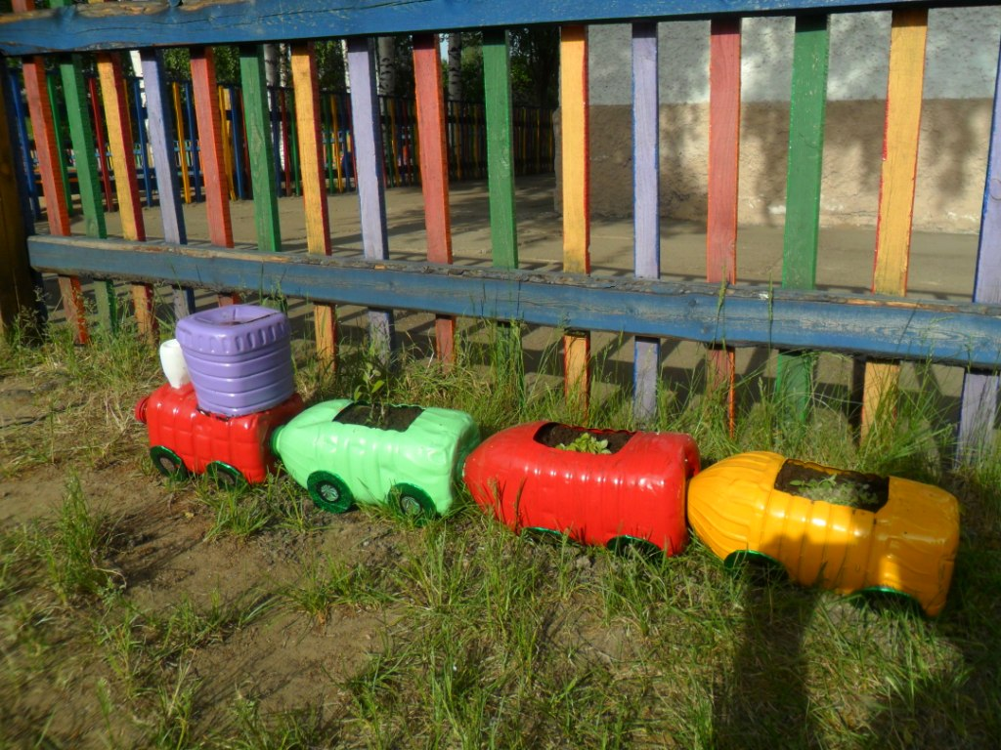
Паровозик
Чух, чух, чух,чух! Мчится поезд во весь дух, Паровоз пыхтит, "Тороплюсь!"-гудит, "Тороплюсь, тороплюсь, тороплюсь!"

Slide 8
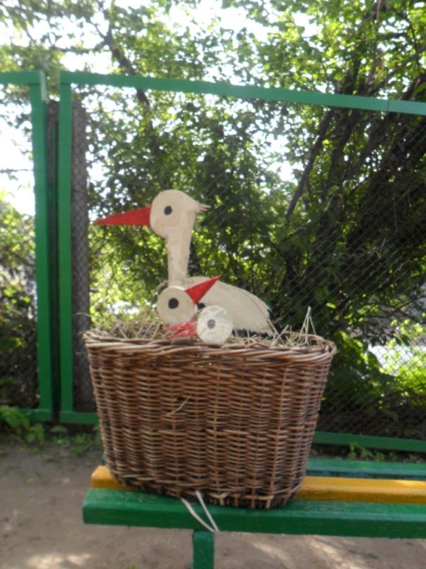
Гнездо с аистами
Аист – долог, Аист – тонок, Дом построил без крыльца. Поглядите – аистенок Уродился весь в отца. Он еще похож на маму, Та хлопочет допоздна. Дай им, дятел, телеграмму, С новосельем их поздравь!

Slide 9
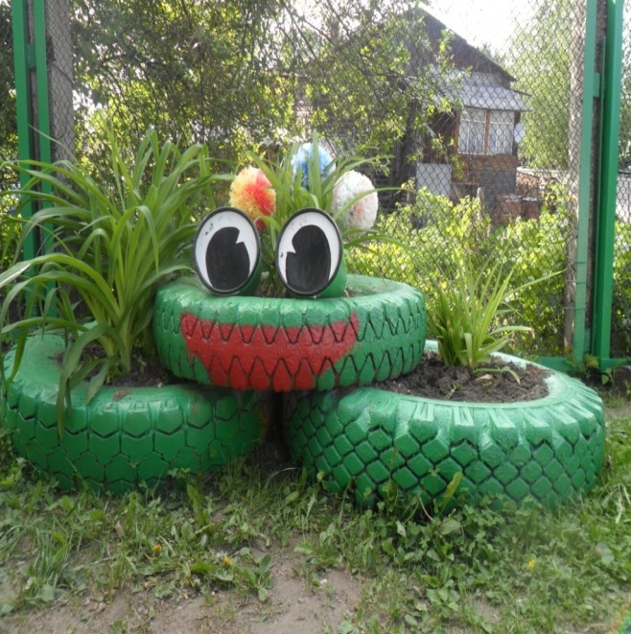
Лягушка
«Ква-ква-ква” поет лягушка, И почесывает брюшко, На листочке ей уютно, Можно петь почти все утро. Все в пруду лягушку знают, Всем она надоедает, Но лягушке все равно, Здесь живет она давно! А кому она мешает- Сам отсюда пусть съезжает!

Slide 10
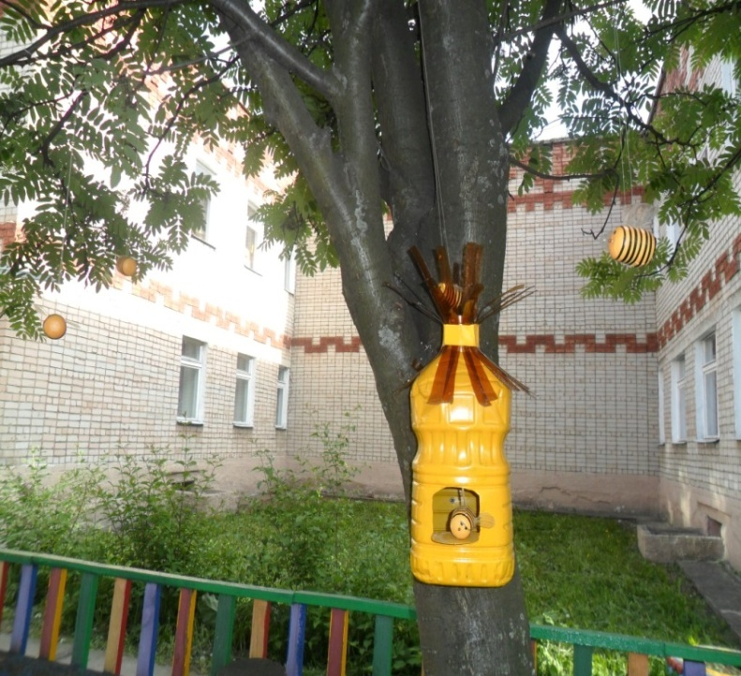
Улей и пчелки
Меня ужалила пчела,
Я закричал: «Как ты могла?»
Пчела в ответ:
«А ты как мог?
Сорвать любимый мой цветок.
Ведь он мне был
Ужасно нужен —
Я берегла его на ужин».

